Slide 1
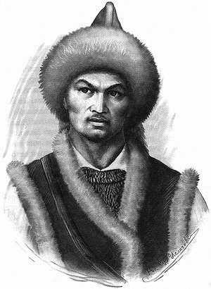
Салават
Юлаев

Slide 2
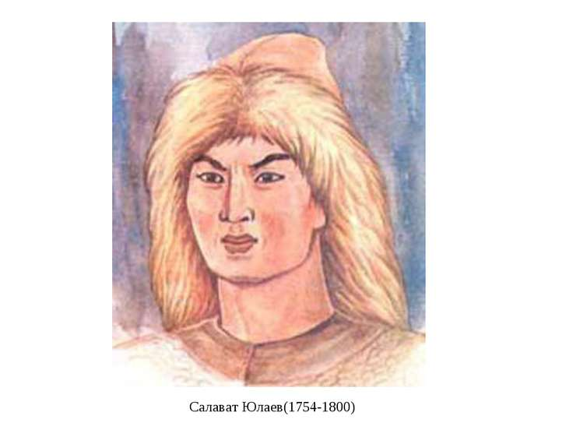
Биография
Салавата Юлаева
Салават Юлаев родился в 1754 году (по другим данным в 1752 г.) в деревне Текеево Шайтан-Кудеевской волости Уфимской провинции Оренбургской губернии (ныне Салаватский район Башкортостана). Деревня Текеево до наших дней не сохранилась. В ходе подавления крестьянского восстания, её, как и многие другие деревни, население которых участвовало в восстании, сожгли карательные,Салават Юлаев происходил из потомственных тархан рода Шайтан-Кудей, в каждом поколении которого были тарханы, муллы, абызы, батыры, возглавлявшие башкирские восстания отряды императрицы Екатерины,
Когда Салават Юлаев в Бердской крепости предстал перед Пугачёвым, ему было 19 лет. С этого дня и до ареста, 25 ноября 1774 года (всего 1 год и 15 дней) он находился в центре событий Крестьянской войны.
Салават руководил многими ключевыми событиями этой войны. Сохранившиеся документы свидетельствуют о личном участии Салавата Юлаева в более чем двадцати сражениях. Он отличился тем, что взял Симский и Катавский заводы, осаждал Челябинскую крепость, участвовал в осаде Оренбурга, сжёг Красноуфимскую крепость^{[5]}. За год с небольшим Салават участвовал в 28 сражениях, 11 из них он провёл самостоятельно, остальные в составе Главного войска Емельяна Пугачёва. Не все 11 самостоятельных сражений с регулярными войсками завершались победой Салавата. Были и поражения, но, в отличие от других предводителей Крестьянской войны, Салават ни разу не допускал полного разгрома своего войска. Ему каждый раз удавалось сохранить основные силы войска, в кратчайший срок восстановить боевые порядки и снова участвовать в сражениях.

Slide 3
Творчество
Салавата Юлаева
Салават Юлаев был известен в народе и как поэт-импровизатор. Салават пел в своих песнях о родных уральских просторах, о народе и его древних обычаях, о священной вере предков. Любовь к песне, к коню и отвага воина во все времена составляли неразделимую суть башкирского воина. Идеал башкирского народа тех веков — воин-певец.
Песни и стихи Салавата Юлаева в подлинниках не сохранились. Его личная подпись сохранилась на Пугачевском манифесте и на нескольких подлинных документах из его походной канцелярии. О Салавате Юлаеве как башкирском поэте и борце за свободу своего народа сохранилось много легенд, и трудно установить подлинность авторства песен, приписываемых Салавату, и грань, отделяющую их от устной башкирской народной поэзии.
Поэзия Салавата Юлаева — одно из редких проявлений дореволюционной башкирской литературы. Память о Салавате как герое и певце-импровизаторе сохранилась среди башкир до настоящего времени; с его именем связано несколько песен, некоторые из них приписываются самому Салавату. Его стихи призывали народ к борьбе с угнетателями («Битва», «Стрела», «Юноше-воину»), воспевали красоту родного края («Родная страна», «Мой Урал», «Соловей»), любовь («Зюлейха»).

Slide 4
Ты далёко, отчизна моя!
Я б вернулся в родные края,
В кандалах я, башкиры!
Мне пути заметают снега,
Но весною растают снега,
Я не умер, башкиры!
Я гляжу на цепи гор в нашем благостном краю,
И, вбирая их простор, Божью милость познаю.
Песней небо раскололось, соловей поёт в долу,
Как азан звенит твой голос, Богу вознося хвалу!
Не зовёт ли на молитву верных мусульман?
Провожает меня в битву мой Урал — родимый стан!

Slide 5
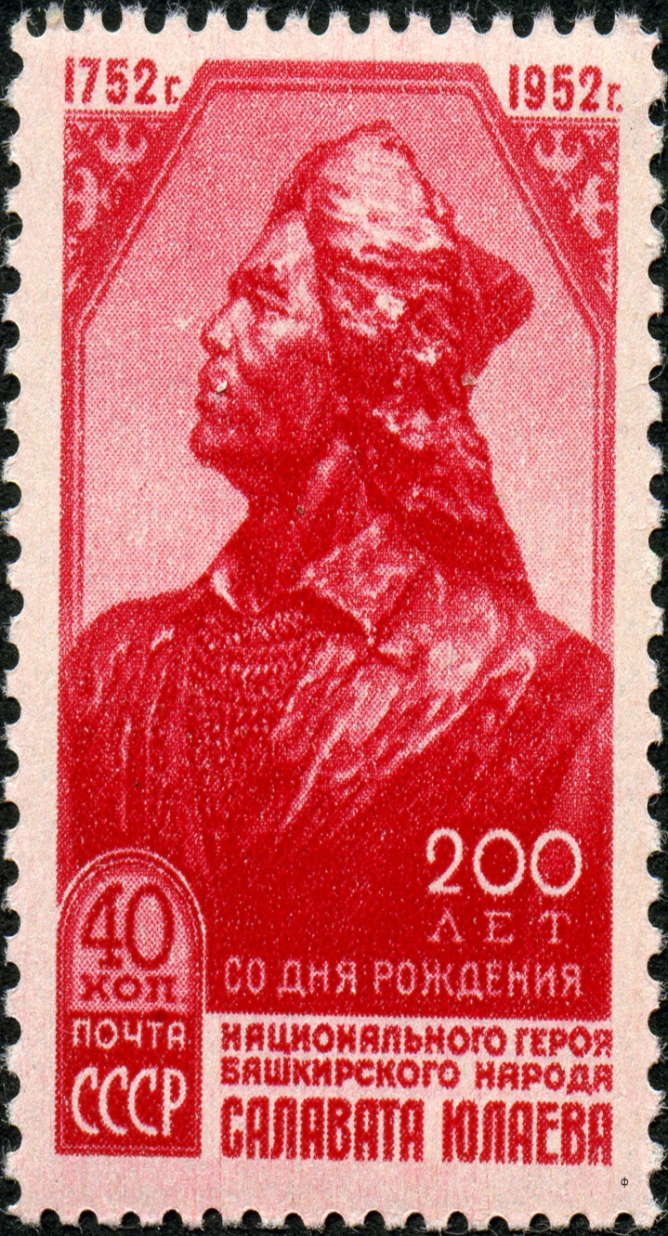
Память
В настоящее время Салават Юлаев — национальный герой башкирского народа, является символом современного Башкортостана. Его именем названы район, город, улицы, культурно-просветительские учреждения.
.
Памятники:
Первый в республике па­мятник-бюст Салавату работы Т. П. Нечаевой установлен под открытым небом в его родных местах — в Салаватском районе в 1952 году.
В 1989 году похожий памятник-бюст из кованой меди был ус­тановлен в эстонском городе Палдиски.^{[11]}
В Уфе 17 ноября 1967 открыт памятник Салавату Юлаеву работы осетинского скульптора С. Д. Тавасиева. Изображение этого памятника попало на герб Башкортостана.
Копия памятника в санатории Увильды в Аргаяшском районе Челябинской области была установлена в 2005 году^{[12][13]}.
Памятники-бюсты установлены в Салавате (бюст С.Юлаева),Баймаке, Сибае, Аскарово.
В Красноуфимске 28 июня 2008 года был открыт памятник национальному герою, который был установлен на улице Салавата Юлаева.
Другое:
Именем «Салават Юлаев» назван 2х-палубный теплоход
В годы Великой Отечественной войны имя Салавата Юлаева носили: истребительно-противотанковый артиллерийский полк, бронепоезд и другие подразделения.
Образ Салавата Юлаева увековечен в башкирском и русском народном творчестве, в произведениях русских, башкирских, татарских, казахских, чувашских, удмуртских и марийских писателей.
Ежегодно празднуются дни Салавата Юлаева^{[14]}
Ежегодно проводится республиканский фольклорный праздник Салауат йыйыны.
Именем «Салават Юлаев» назван 2х-палубный теплоход

Slide 6
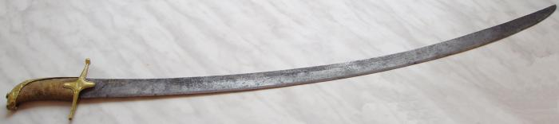
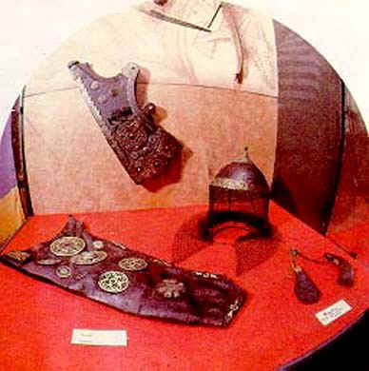
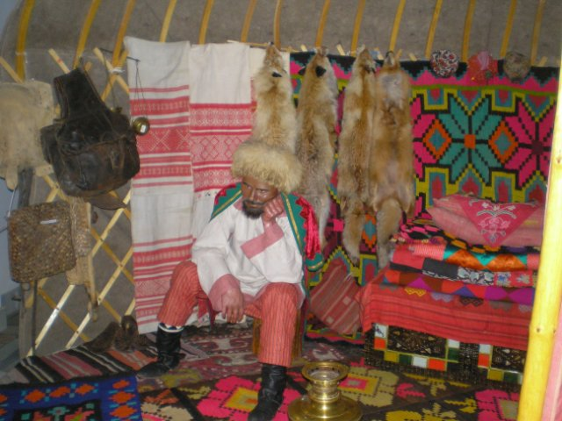
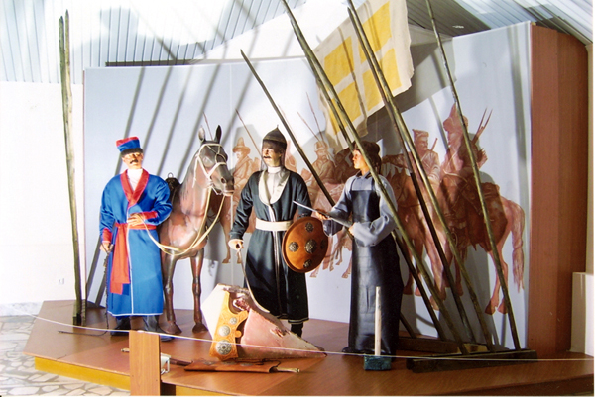
Действует Музей Салавата Юлаева в родных местах Салавата — в селе Малояз Салаватского района Республики Башкортостан; филиал музея расположен в селе Башкортостан.
Именем Салавата Юлаева названы:
город Салават в Башкортостане
Салаватский район в Башкортостане
хоккейный клуб «Салават Юлаев»
ледовый дворец спорта в Уфе

Slide 7
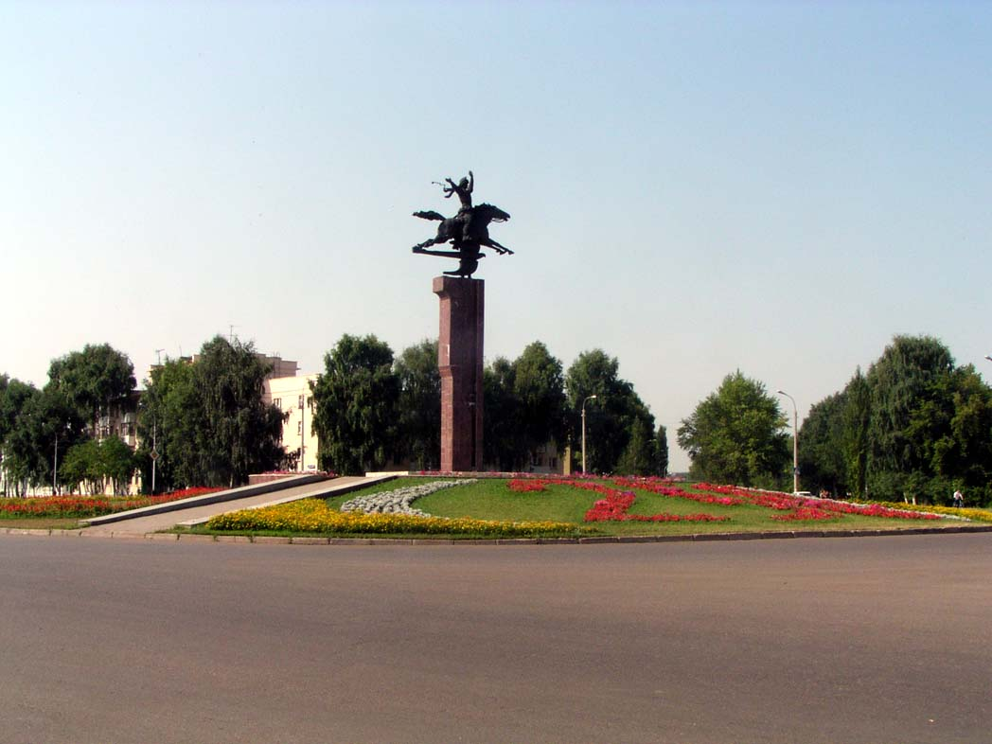

В Республике Башкортостан в 1948 году был основан город «Салават»
Город Салават
Герб Башкортостана

Slide 8
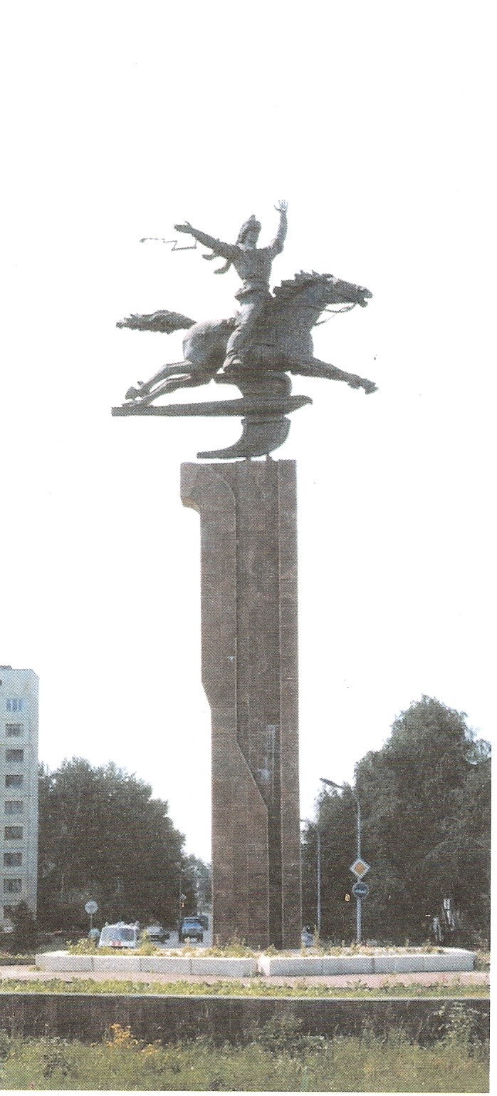
Памятник – стелла встречает гостей города Салават у северных ворот.

Slide 9
17 ноября 1967 года был торжественно открыт памятник Салавату Юлаеву. Он установлен на самой высокой точке центральной части Уфы, на утесе, возвышающемся над рекой Белой.
Художник очень верно оценил значение Салавата для Башкортостана и в то же время создал произведение достойное того, чтобы им восхищались и другие нации. Монумент, созданный Тавасиевым, прославляет нашу республику, утверждает силу и мужество ее народа.

Slide 10
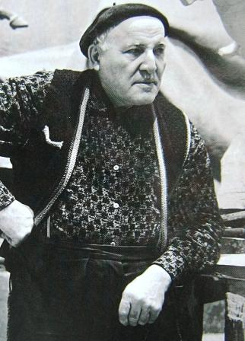
Народный скульптор Северной Осетии и Башкортостана Сосланбек Дафаевич Тавасиев.

Slide 11
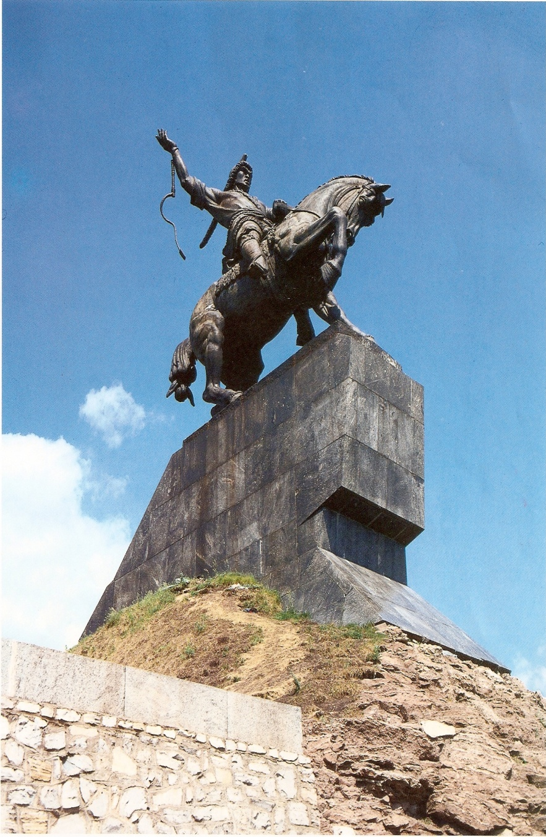
Салават Юлаев – герой башкирского народа.
Это символ современного Башкортостана

Slide 12
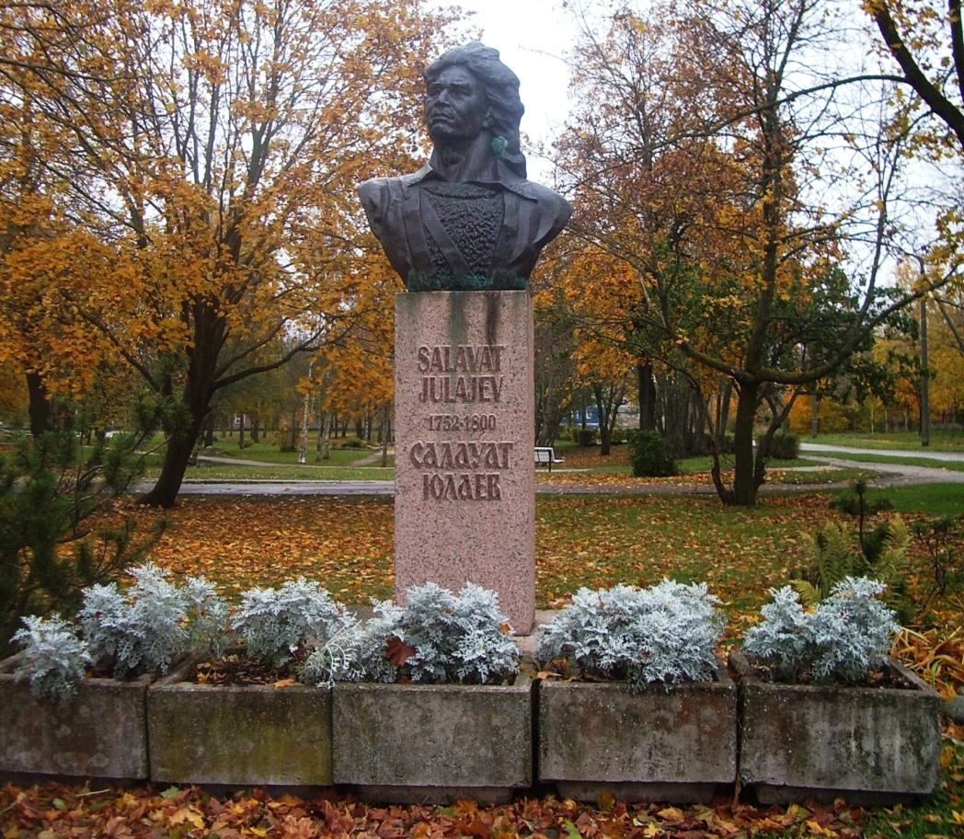
Памятники:
В 1989 году памятник-бюст из кованой меди был ус­тановлен в эстонском городе Палдиски.

Slide 13
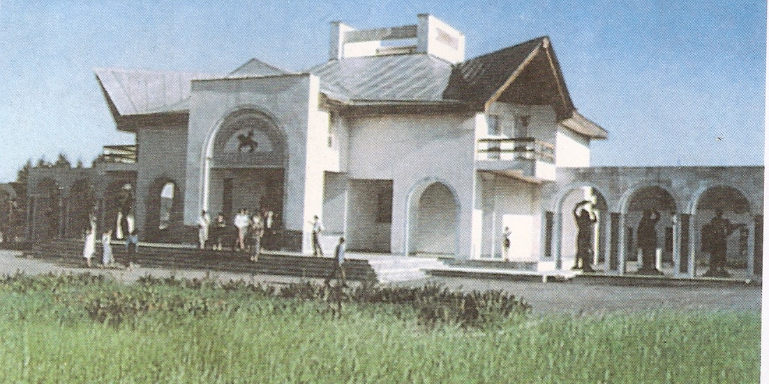
Музей Салавата Юлаева в Малоязе, на родине героя.

Slide 14
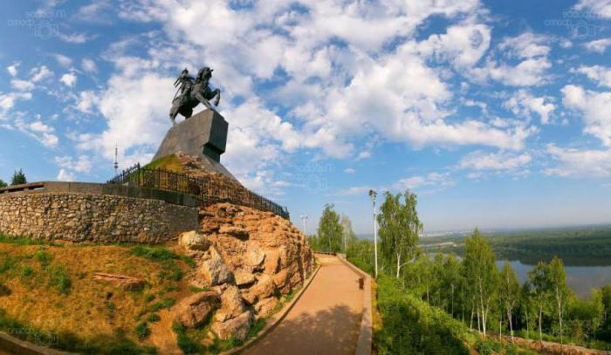
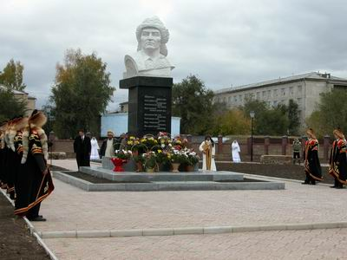
Салавату Юлаеву посвящены:
опера «Салават Юлаев», написанная Загиром Исмагиловым и поэтом Баязит Бикбаем в 1955 году
балет «Горный орел» («Урал бөркөтө», 1959 г., либретто и музыка Х. Ф. Ахметова и Н. Г. Сабитова, хореография К. Д. Карпинской)
фильм «Салават Юлаев», снятый в 1941 году в СССР режиссёром Яковом Протазановым

Slide 15
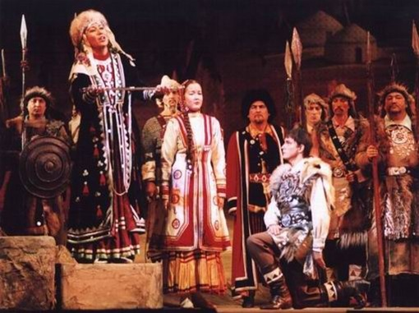

Slide 16
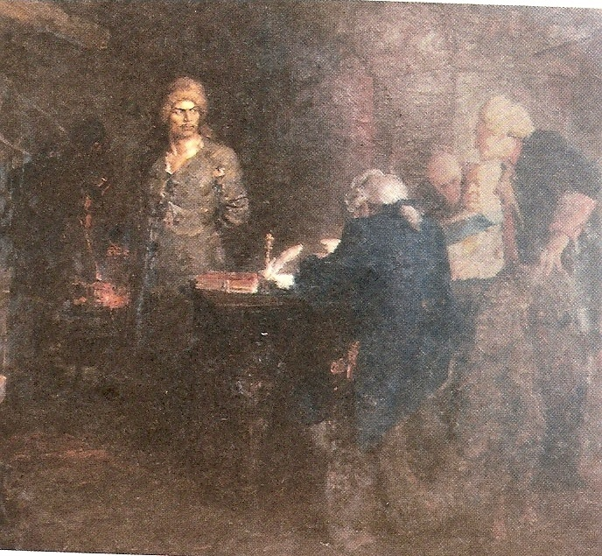
«Допрос Салавата Юлаева» художник А.Кузнецов

Slide 17
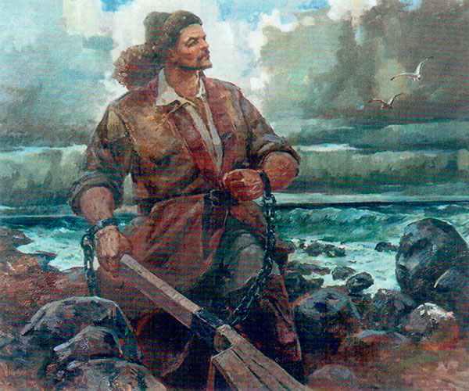
Р.Ишбулатов «Непокорённая воля»

Slide 18
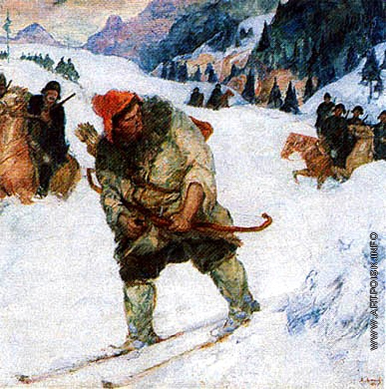
А.Лежнёв «Поимка Салавата»

Slide 19
Даже в кино образ легендарного героя раскрывается неожиданно. В 1937 году в д. Тужиловка были сняты сцены к фильму «Пугачёв», где роль Салавата сыграл Р.Мухитзинов, а режиссёром был Петров-Бытов и сценарий Ольги Форш.
Но особенным произведением в этом виде искусства считается художественный фильм «Салават Юлаев» по сценарию Степена Злобина снял фильм Ян Протазанов, а сыграл главную роль Арслан Мубаряков.

Slide 20
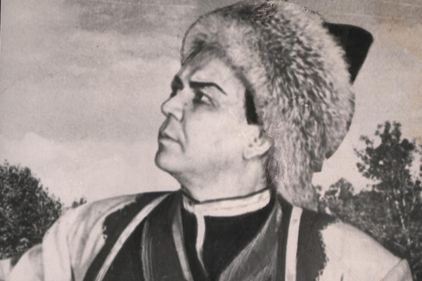
А.Мубаряков

Slide 21
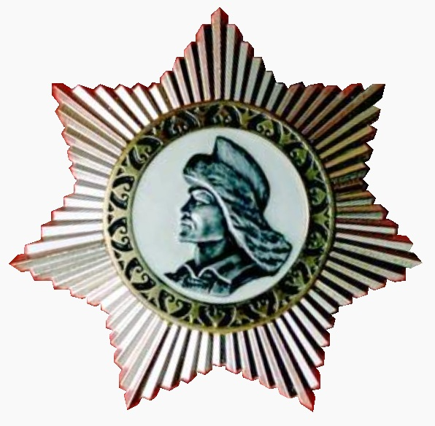
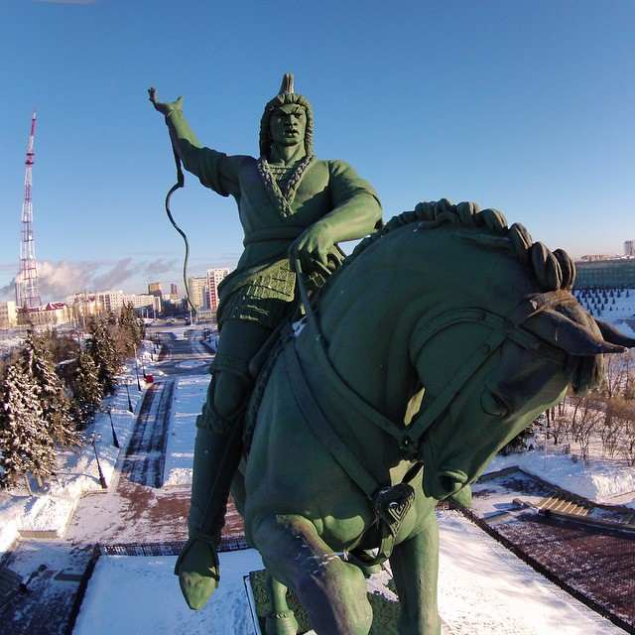
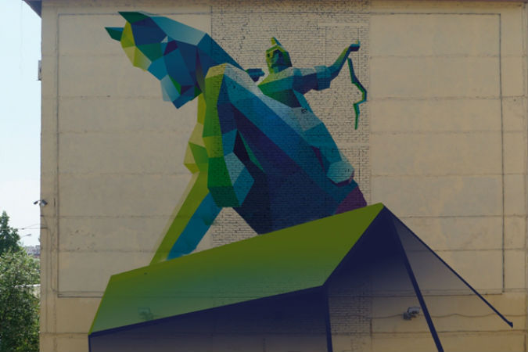
В Республике Башкортостан учреждены:
орден Салавата Юлаева
Государственная премия имени Салавата Юлаева за лучшие произведения в области литературы, искусства и архитектуры (с 1967 года).

Slide 22
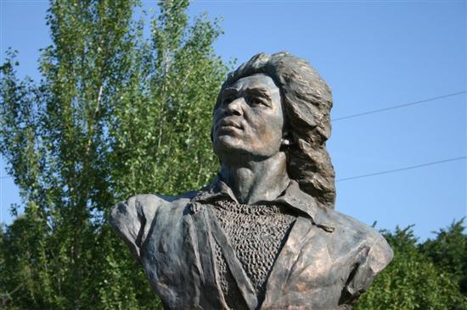
Более ста лет его имя было под запретом; целый век во всей Башкирии ни одного младенца не осмеливались назвать Салаватом. Среди башкирского народа его имя прославилось замечательными стихами, зовущими к стойкости в борьбе с врагом, воспевающими безграничную любовь к родине, ее полям, лесам, кочевьям.

Slide 23
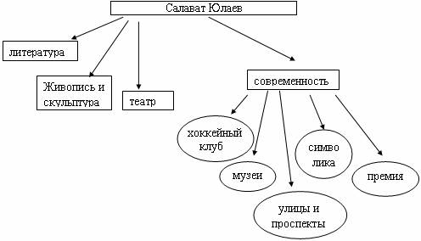

Биографы
Исследованием биографии Салавата Юлаева занимались историки, краеведы, писатели и журналисты: Виктор Владимирович Сидоров, Радик Шакирович Вахитов, Мирас Хамзович Идельбаев, Хайрулла Динмухаметович Кульмухаметов, Залялетдинов Ихсан Ялалович, Тархан Сагитович Загидуллин, Сайфуллин Абузар Хакимьянович, Сафин Вильмир Иштимирович, Степан Павлович Злобин и Инга Михайловна Гвоздикова.

Slide 24

Интересные факты
В музее Салавата Юлаева в Малоязе, Салаватском районе Башкортостана хранится сабля Салавата Юлаева. Сабля эта без ножен, длиной 96 см, шириной 3 см, вогнутая. Ручка из жёлтой меди с изображением головы льва и украшениями из мелких камней. На лезвии несколько потухшая надпись на арабском языке, которую ученым не удалось расшифровать.
По народным описаниям «Салават был не очень высокого, а среднего роста… Лицо у него было смуглое. Глаза у Салавата Юлаева были большие, чёрные, брови — чёрные, борода у висков (то есть бакенбарды) была узенькая». Народные рассказы, касающиеся портретной характеристики, нередко совпадают с единственными документальными сведениями о внешности батыра, где говорится: «Салават Юлаев, двух аршин четырёх вершков с половиной,волосом черен, глаза чёрные».
Салават Юлаев упоминается в «Истории Пугачёва» А. С. Пушкина.
У Салавата Юлаева было три жены. По народному обычаю взял в жёны вдову старшего брата, у которой к тому времени уже были дети.

Slide 25
ТЕСТ
1Автор картины "Поимка Салавата":
а)А. Кузнецов;
б)А. Лежнев;
в)Г. Мустафин.
2Режиссер кинофильма "Салават Юлаев":
а)Я. Протазанов;
б)А. Мубаряков;
и) С. Злобин.
3Исполнитель главной роли в фильме
"Салават Юлаев":
а)А. Зубаиров;
б)Б. Имашев;
в)А. Мубаряков.
4Автор памятника Салавату Юлаеву, установленного в селе Малояз Салаватского района:
а)3. Басиров;
б)Т. Нечаева;
в)С. Тавасиев.
5В каком году был установлен памятник Салавату Юлаеву в городе Палдиски (Эстония)?
а) 1997;
б)1999;
в)1998.
6Автор либретто оперы Загира Исмагилова "Салават Юлаев":
а) М. Карим;
б) С. Злобин;
в) Б. Бикбай.
7Автор балета "Горный орел":
а) Н. Сабитов;
б) X. Ахметов;
в) 3. Исмагилов.
8Автор книги "О башкире-певце и
бесстрашном бойце":
а)В. Сидоров;
б)И. Гвоздикова;
в)М. Идельбаев.
9Когда была учреждена премия имени
Салавата Юлаева?
а)1968;
б)1967;
в)1969.

